Slide 1
도래솔 선생님 설정

Slide 2
기본 정보
나이 : 26세
생일 : 1월 1일
키 : 166cm
몸무게 : 52kg

Slide 3
체형
마른 몸매. 체형 관리가 아니라 안먹어서 빠진 느낌으로.
가슴 볼륨감은 거의 없게.

Slide 4
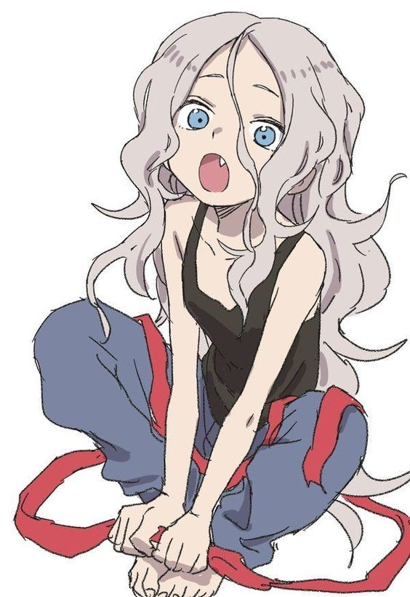
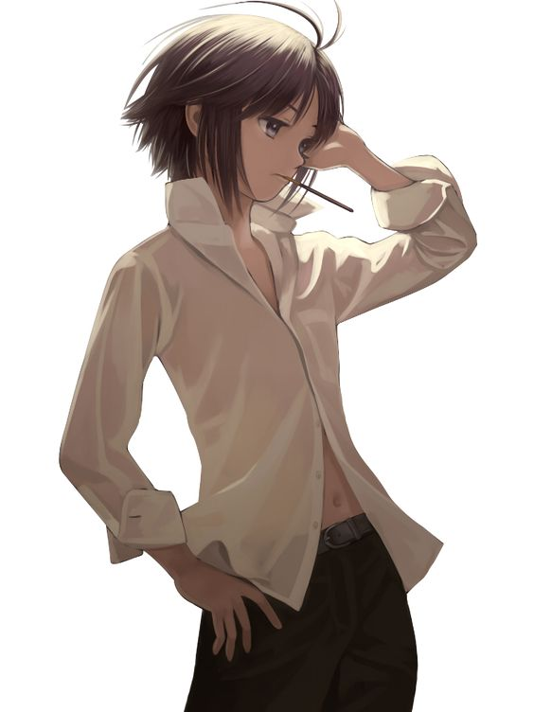
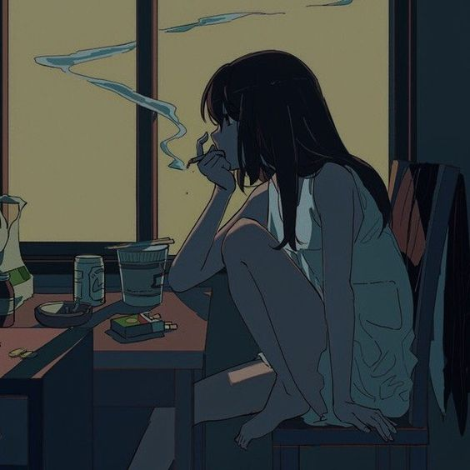
체형 예시

Slide 5
헤어스타일
살짝 빛바랜 회색 생머리.
머리길이는 어깨정도 오게. 깔끔한 느낌.
한쪽 눈 가리기? 수상해보이면 빼기
선생님다운 머리스타일이면 좋을듯.

Slide 6
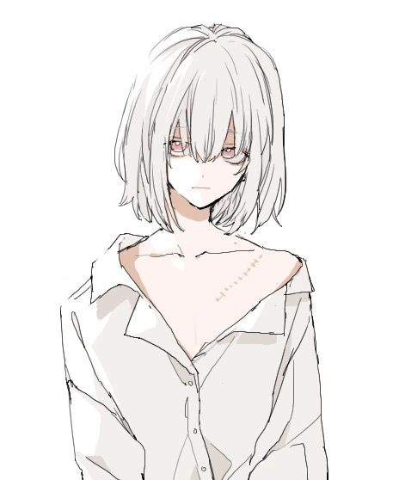
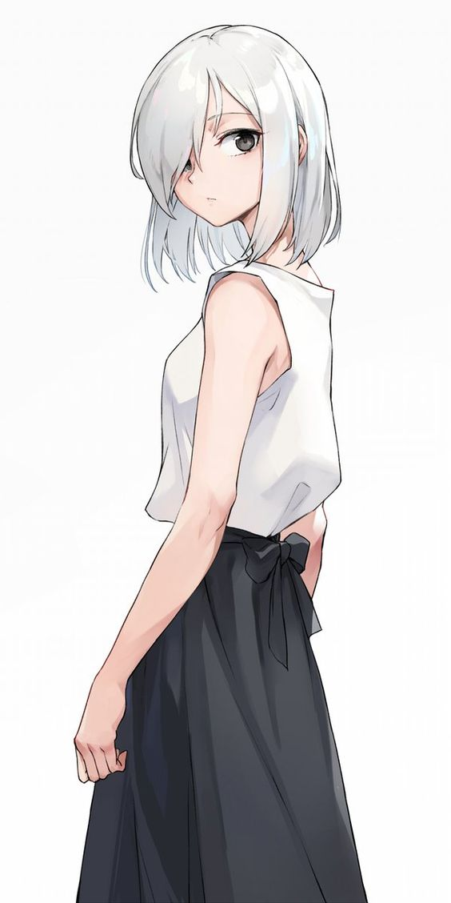
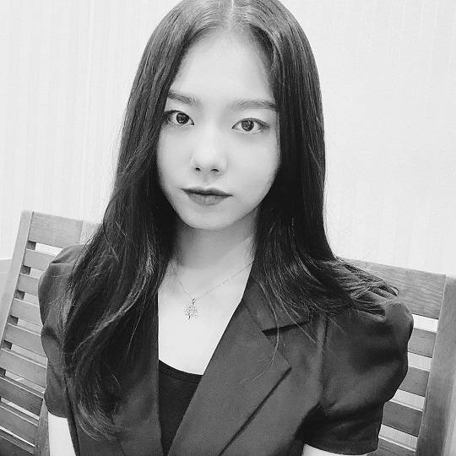
헤어스타일 예시

Slide 7
얼굴
첫인상은 막 학교에 들어온 귀여운 선생님.
양눈은 쳐진 편으로. 눈매가 연하게.
입은 살짝 벌어진 느낌으로.
말랐지만 볼은 너무 핼쭉하지 않게.
안경은 자유롭게.

Slide 8
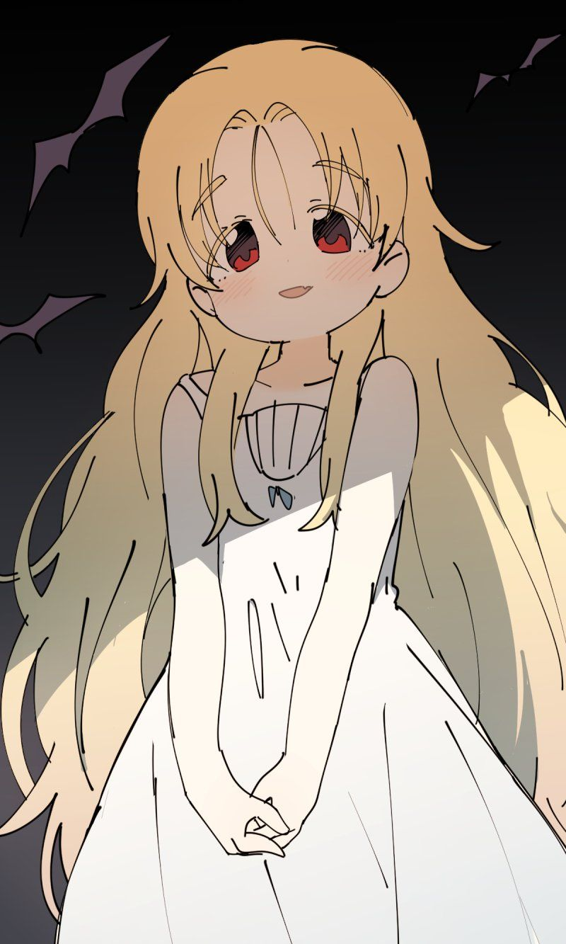
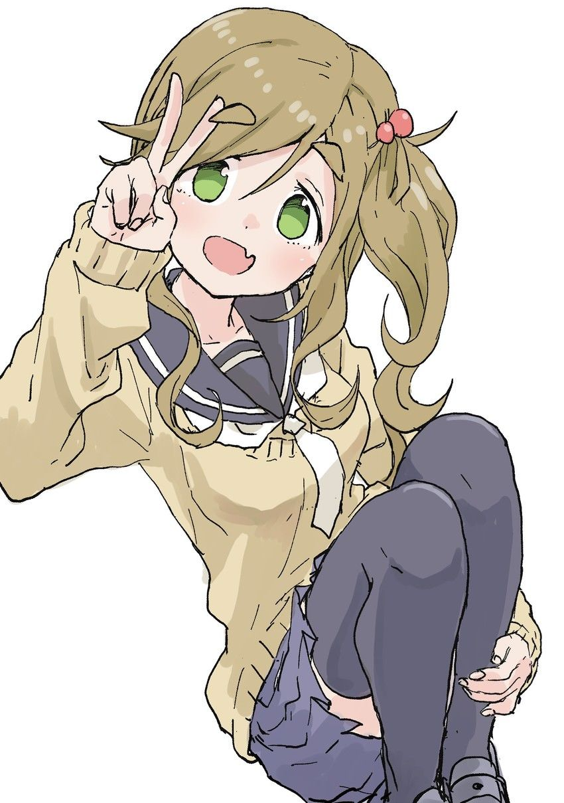
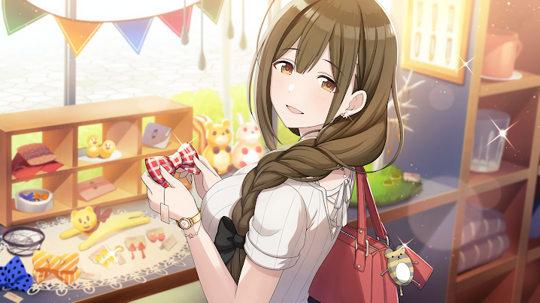
얼굴 예시

Slide 9
학교 의상
위는 밝은색 블라우스, 아래는 검은 치마. 치마길이는 길게.
단정한 느낌이 들게.
의지가 있는 선생님, 막 부임한 선생님이란 느낌.
위에 적어둔 것 전부 자유롭게 변경 가능.

Slide 10
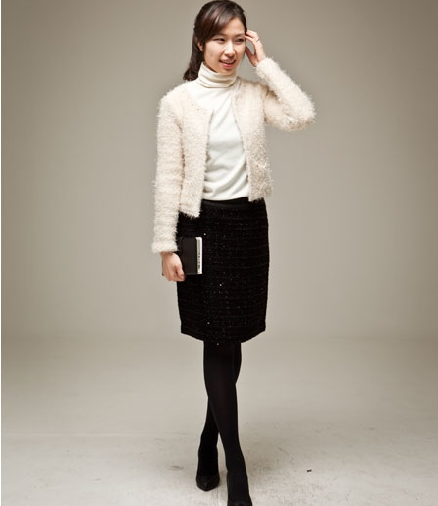
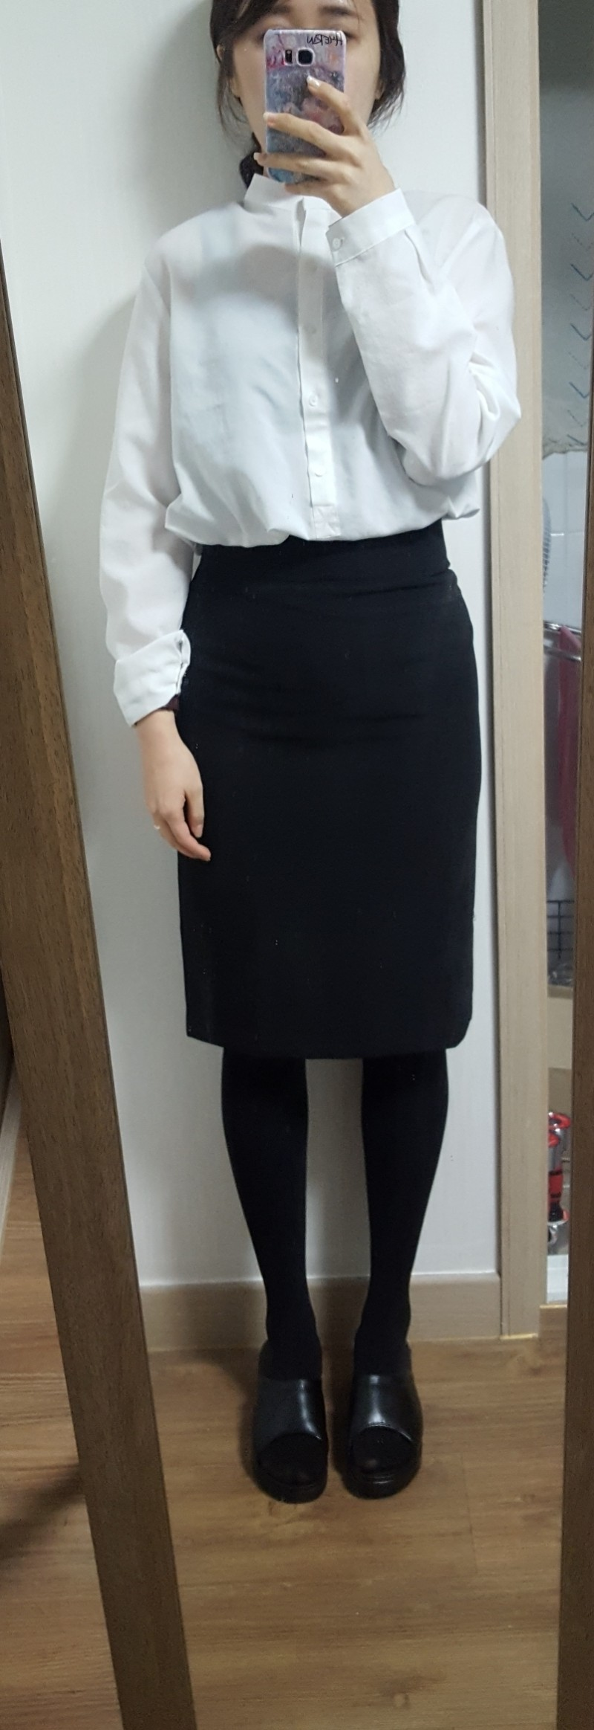
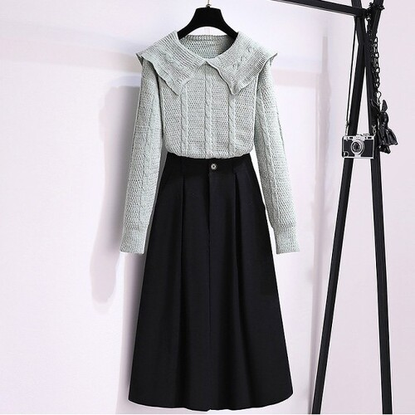
학교 의상 예시

Slide 11
성격
희망적이고 열정적임. 약간 바보끼와 허당.
아자아자 파이팅이라 외치는 게 어울리는 사람.
크게 도움은 안 되지만 열심인 사람.
실수를 저질러도 남들이 화나지 않는 성격.
선생님이지만 학생들 사이에서 친구처럼 대해짐.

Slide 12
과거
부부싸움과 왕따, 가난으로 점칠된 학교시절을 보냄. 하루하루가 괴롭고, 사는 것이 지옥. 이 때, 미지를 만나지만 정신병으로 생각하고 피해다님. 자신의 문제를 상담하자, 담임은 그녀에게 시간이 해결해줄거라고 말함. 지금 괴로운 것도 시간이 지나면 언젠가 나아질 거라며.
그 말을 믿고, 괴로움에서 눈돌리고 버티며 꾸역꾸역 살아왔지만 상황은 악화됨. 부모는 이혼하고, 자기 명의로 빚이 생기고, 따돌림은 다른 선생들도 눈감아버림. 그리고 자기 인생은 돌이킬 수 없이 망했다고 믿기 시작함. 대학생활도 우울함과 무기력함에 빠져 하루하루를 살아가던 선생. 그녀는 교생 시절, 자기에게 상담 온 학생에게 동감하며 같이 학교 옥상에서 뛰어내리기로 약속함
그날 밤, 같이 뛰어내리기로 했으나 도래솔이 멈칫한 사이 학생이 먼저 뛰어내림.

Slide 13
과거
아래로 뛰어간 선생은 죽어가는 학생을 보며 깨달음. 난 쟤보다 행복하구나. 난 여기 살아서 숨을 쉬고 있는데, 저 애는 죽어가. 내 인생은 저 애보다는 망하지 않았어. 도래솔은 그걸로 살아갈 의지를 얻음.
타인과의 비교를 통해 선생은 자기 삶의 기쁨, 행복을 깨달음. 그 이후로 누구보다 의욕적이고 열정적으로 바뀜. 남의 인생을 망치고, 자기보다 아래라고 믿으며 위안을 얻으려고.
학생회 멤버를 도와주는 이유 역시 자기 삶의 행복을 느끼기 위해서.

Slide 14
좋아하는 것
누군가의 인생을 망치는 것.
자기보다 아래의 인생을 사는 사람.
그 외엔 없음.

Slide 15
싫어하는 것
자기보다 위의 인생을 사는 사람들.
떠들썩하게 웃으면서 행복해하는 모습.
자신이 갖지 못한 것을 자랑하는 행동.

Slide 16
잘하는 것/ 못하는 것
잘하는 것
잘못된 길로 지도하기. 같은 편인척 말해주기.
미소짓기.
못하는 것
일상의 행복을 느끼기.

Slide 17
도래솔 컨셉
타인의 불행을 통해서만 행복을 느낄 수 있는 사람.
인생을 비교하고 상대적으로 평가하는 사람.
열정적으로 이기적이며, 순수하게 악함.

